Slide 1
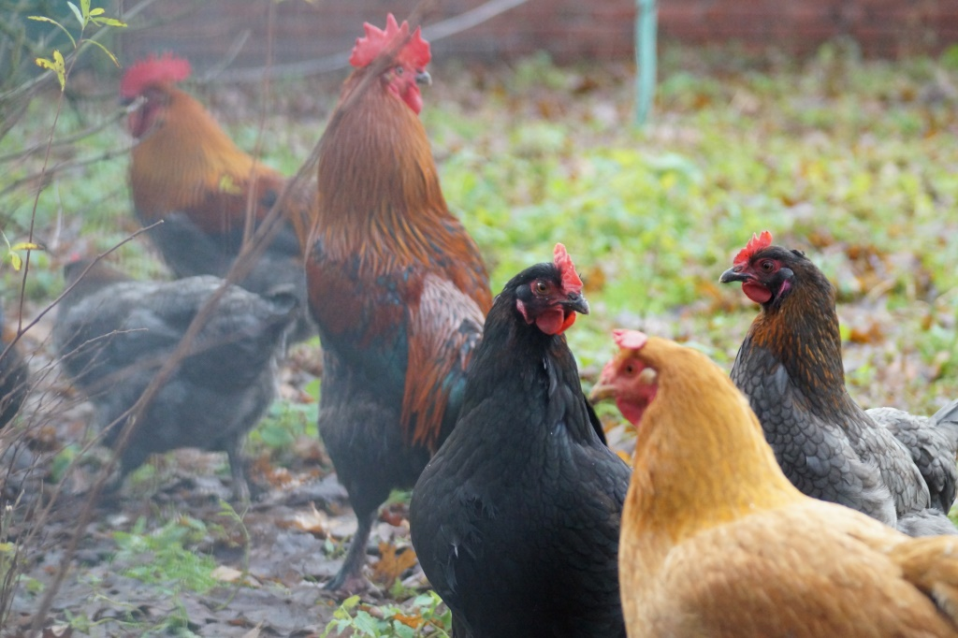

Ich wollt,
ich wär (k)ein Huhn
Andreas Brinker

Slide 2
Ich wollt', ich wär' ein Huhn,
ich hätt' nicht viel zu tun,
ich legte vormittags ein Ei
und abends wär' ich frei.
Mich lockte auf der Welt kein Ruhm
mehr und kein Geld.
Und fände ich das große Los,
dann fräße ich es bloß.
Ich brauchte nie mehr ins Büro.
Ich wäre dämlich, aber froh.
Ich wollt', ich wär' ein Huhn,
ich hätt' nicht viel zu tun,
ich legte täglich nur ein Ei
und sonntags auch mal zwei….
Comedian
Harmonists
(1928 – 1935)
Andreas Brinker, „Ich wollt, ich wär (k)ein Huhn“, 07.12.2017 DBU Osnabrück

Slide 3
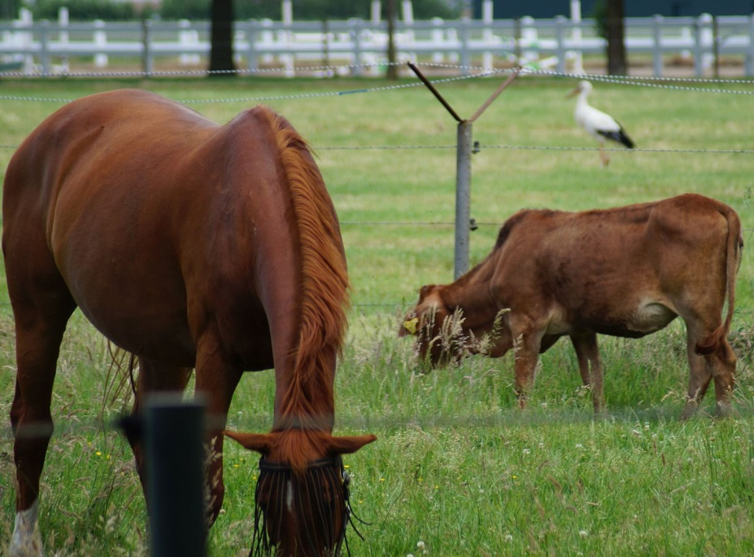
Wer bin ich ?
… nicht?
Landwirt
/ Bauer
Wissenschaftler
Theologe
Verbraucher
Gastgeber
Hoferbe
Hühnerhalter
Andreas Brinker, „Ich wollt, ich wär (k)ein Huhn“, 07.12.2017 DBU Osnabrück

Slide 4
Andreas Brinker, „Ich wollt, ich wär (k)ein Huhn“, 07.12.2017 DBU Osnabrück

Slide 5
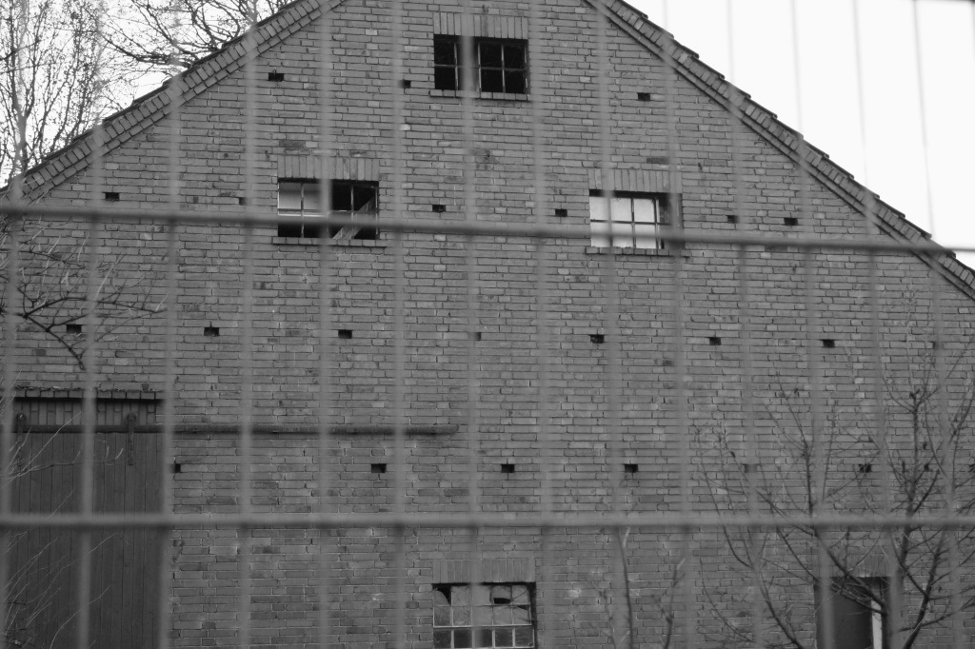
Andreas Brinker, „Ich wollt, ich wär (k)ein Huhn“, 07.12.2017 DBU Osnabrück

Slide 6
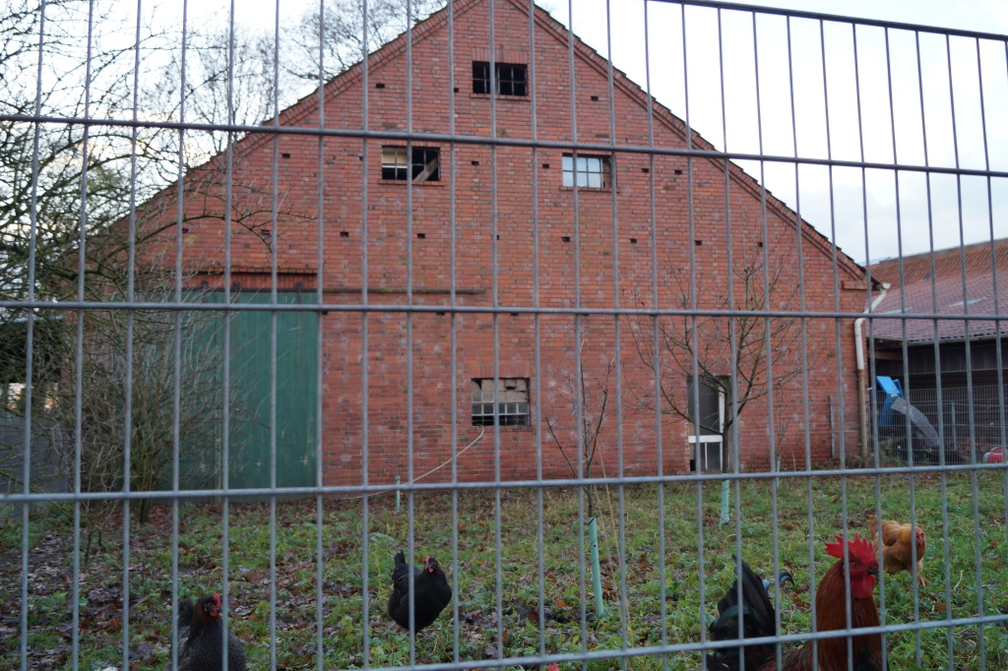
Andreas Brinker, „Ich wollt, ich wär (k)ein Huhn“, 07.12.2017 DBU Osnabrück

Slide 7
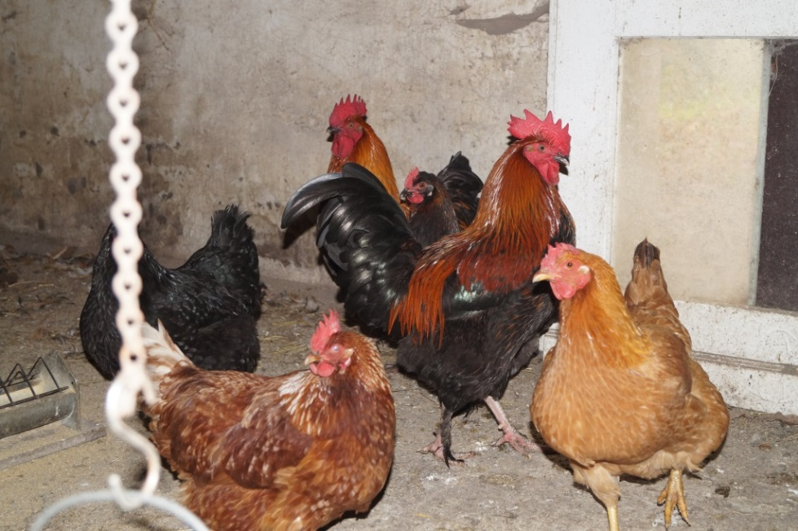
Andreas Brinker, „Ich wollt, ich wär (k)ein Huhn“, 07.12.2017 DBU Osnabrück

Slide 8
(K)eine Frage
der Haltung! (?)
Kirche?
Gesellschaft?
Politik?
Medien?
Wirtschaft?
>> Dialog!
Andreas Brinker, „Ich wollt, ich wär (k)ein Huhn“, 07.12.2017 DBU Osnabrück

Slide 9
Das Leben der Legehenne
im Jahresverlauf
oder am jeweiligen Tag
mit seinen Begegnungen
bis hin zum Tod.
Andreas Brinker, „Ich wollt, ich wär (k)ein Huhn“, 07.12.2017 DBU Osnabrück

Slide 10
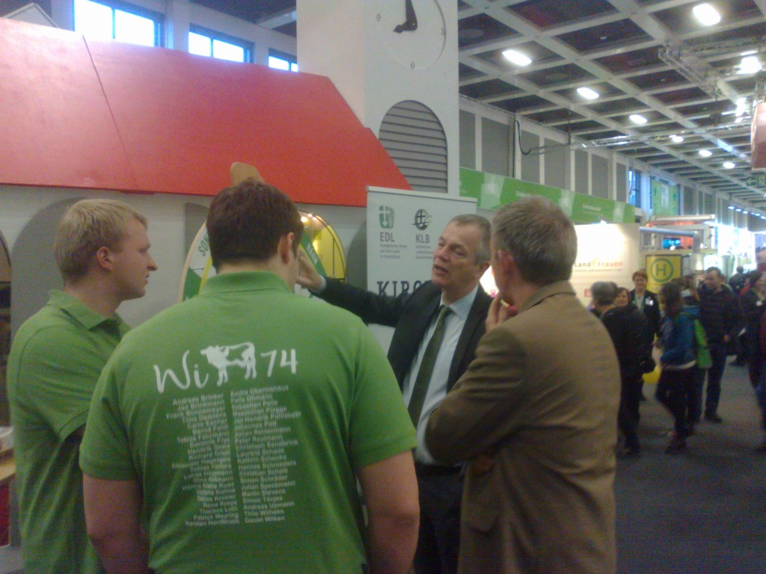
Andreas Brinker, „Ich wollt, ich wär (k)ein Huhn“, 07.12.2017 DBU Osnabrück

Slide 11
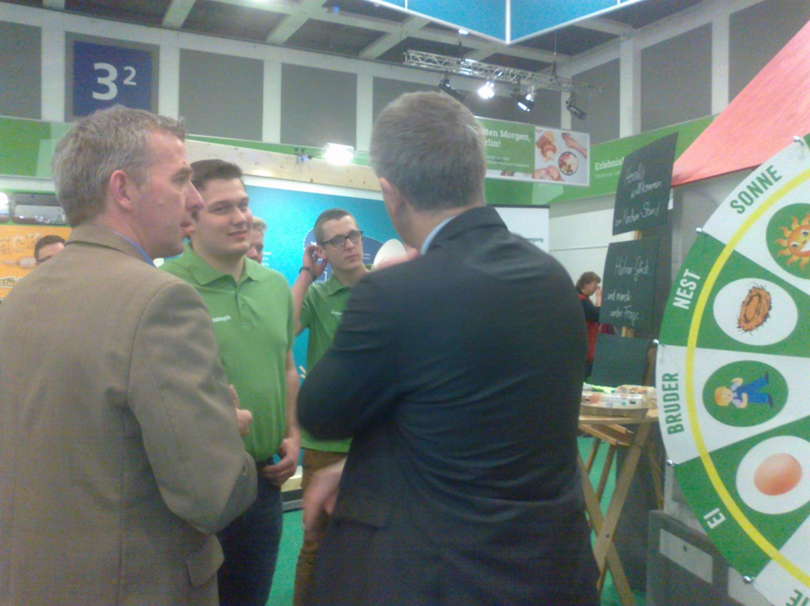
Andreas Brinker, „Ich wollt, ich wär (k)ein Huhn“, 07.12.2017 DBU Osnabrück

Slide 12
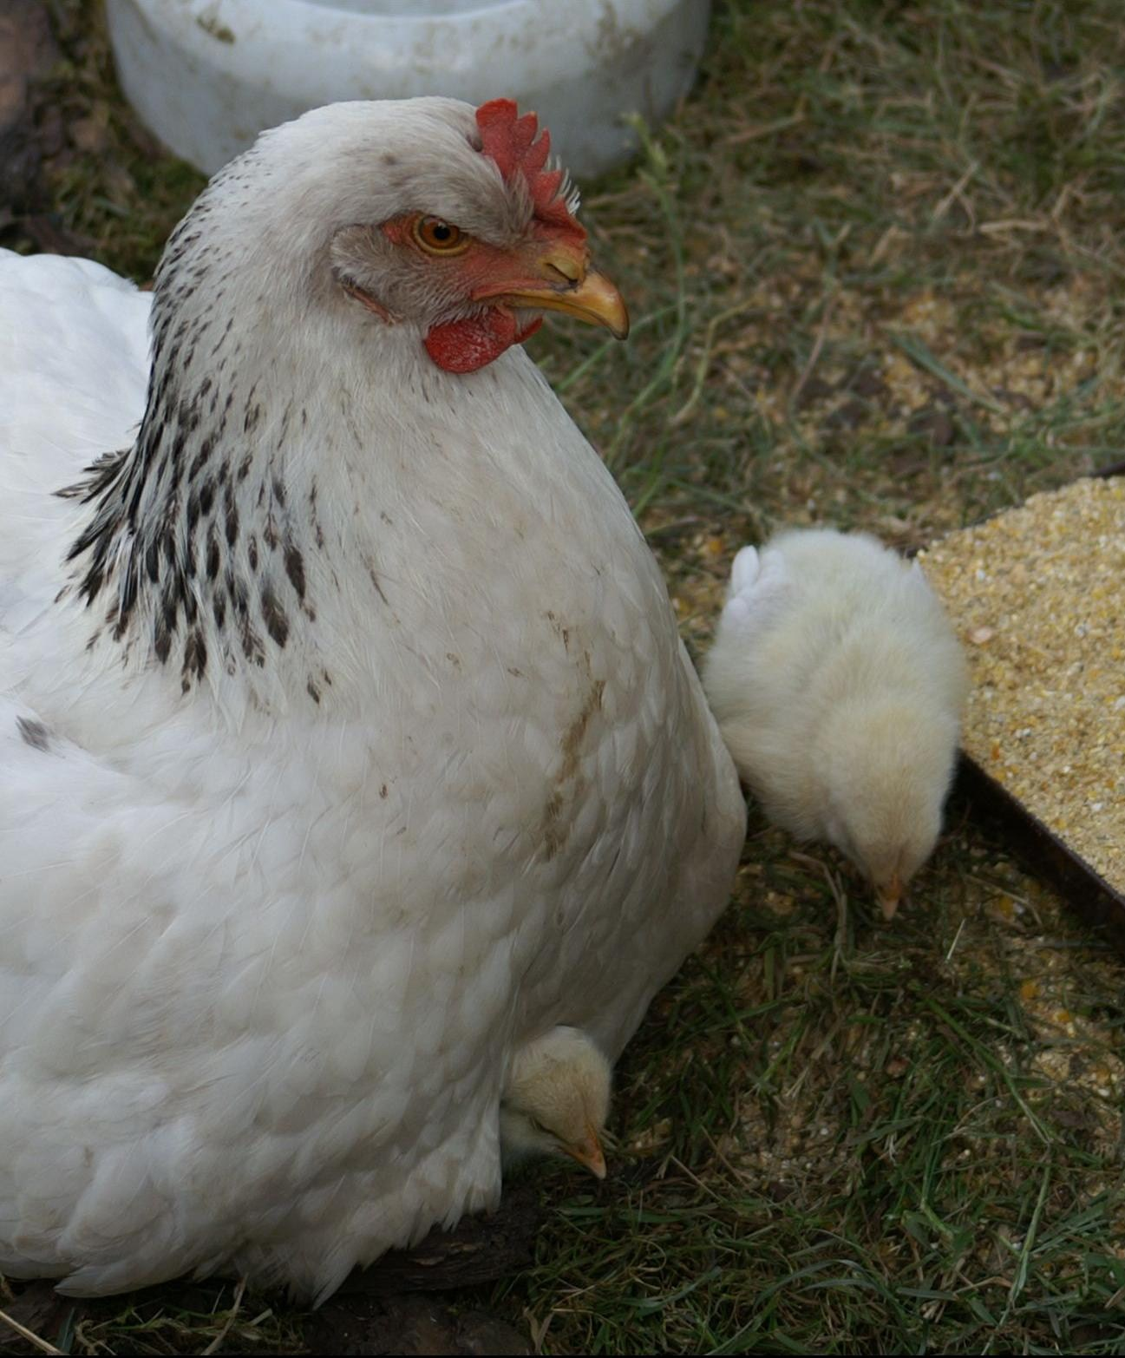
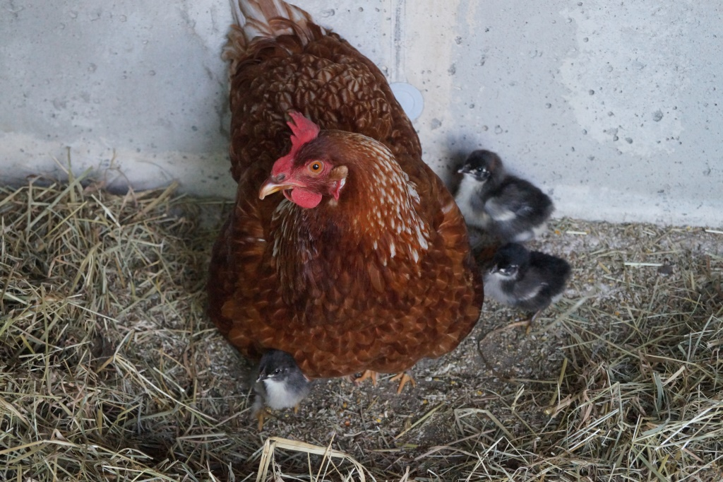
Die Brut
Andreas Brinker, „Ich wollt, ich wär (k)ein Huhn“, 07.12.2017 DBU Osnabrück

Slide 13
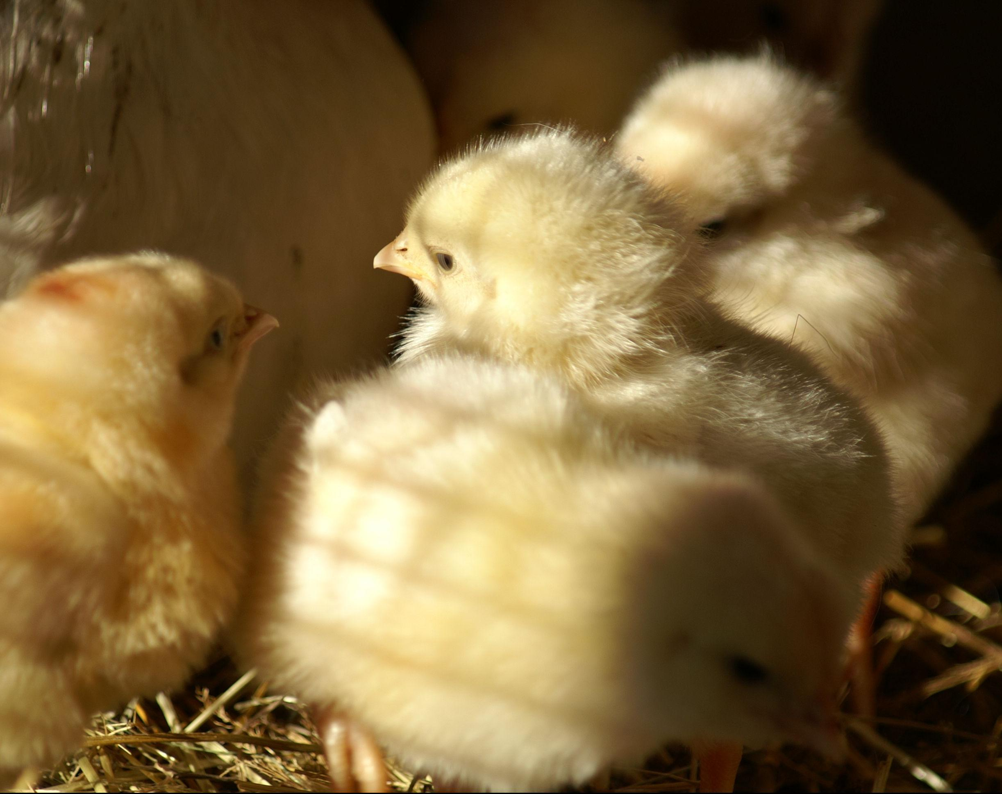
Der Bruder
Andreas Brinker, „Ich wollt, ich wär (k)ein Huhn“, 07.12.2017 DBU Osnabrück

Slide 14
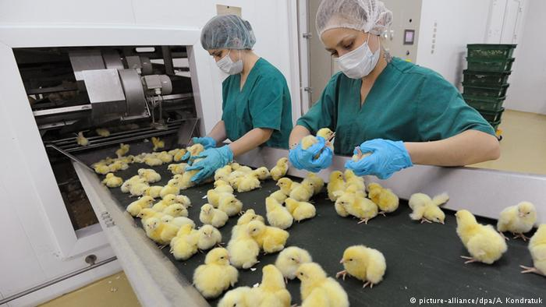
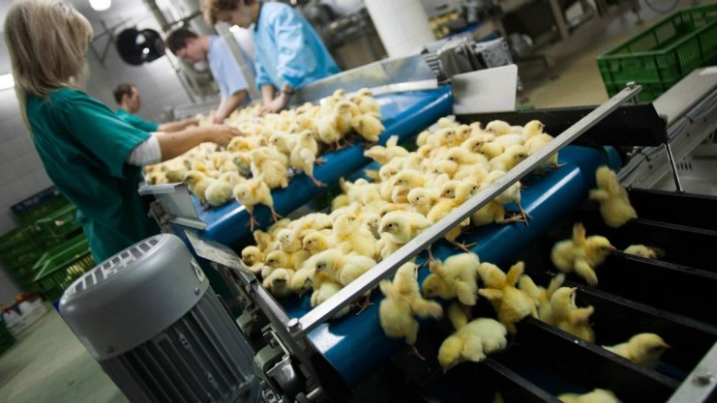
Foto: Imago
Andreas Brinker, „Ich wollt, ich wär (k)ein Huhn“, 07.12.2017 DBU Osnabrück

Slide 15
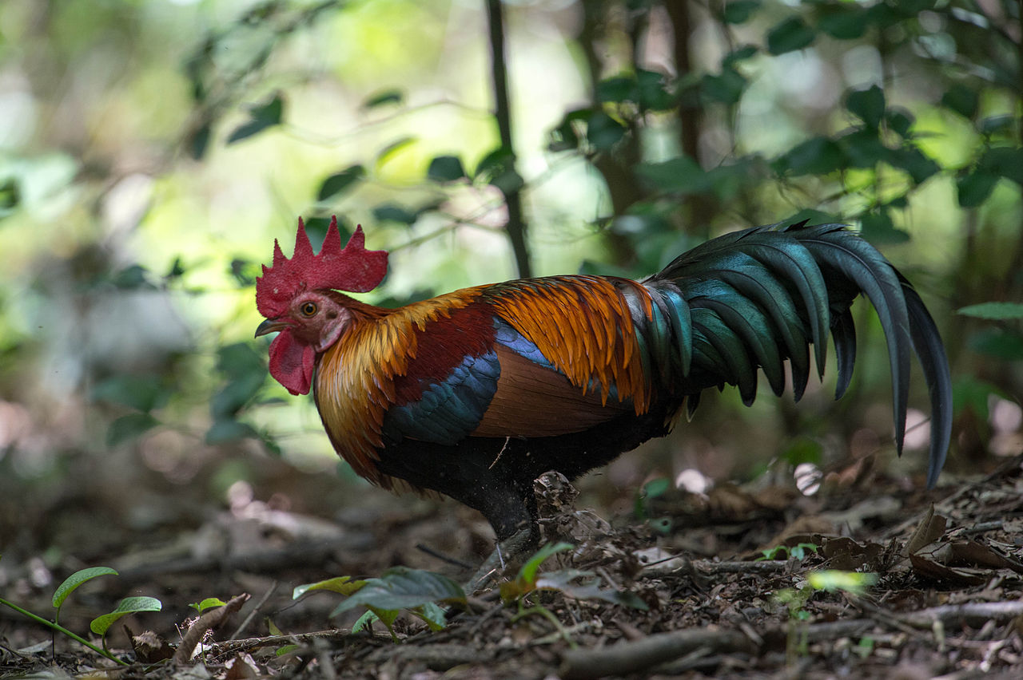
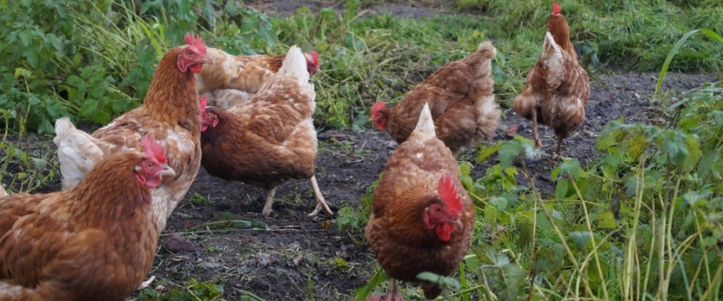
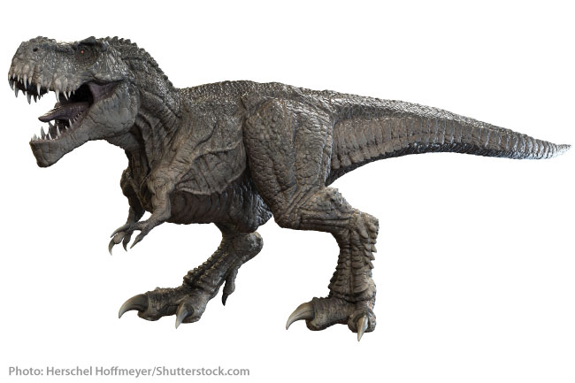
Sonnenschein und Wiese
Andreas Brinker, „Ich wollt, ich wär (k)ein Huhn“, 07.12.2017 DBU Osnabrück

Slide 16
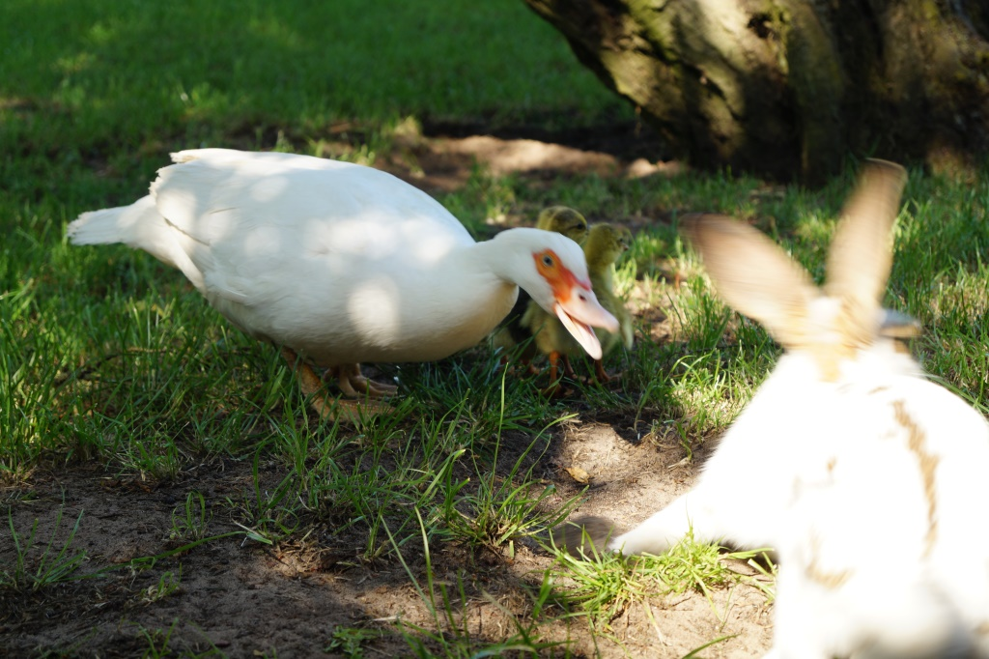
Andreas Brinker, „Ich wollt, ich wär (k)ein Huhn“, 07.12.2017 DBU Osnabrück

Slide 17
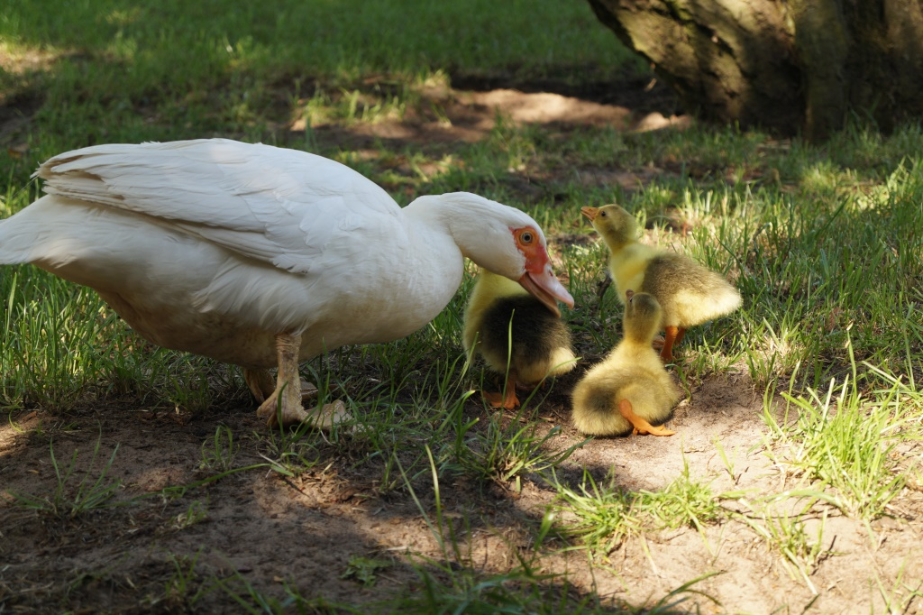
Andreas Brinker, „Ich wollt, ich wär (k)ein Huhn“, 07.12.2017 DBU Osnabrück

Slide 18
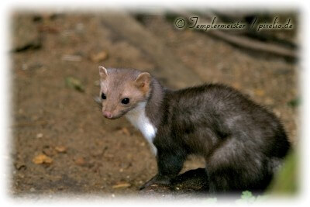
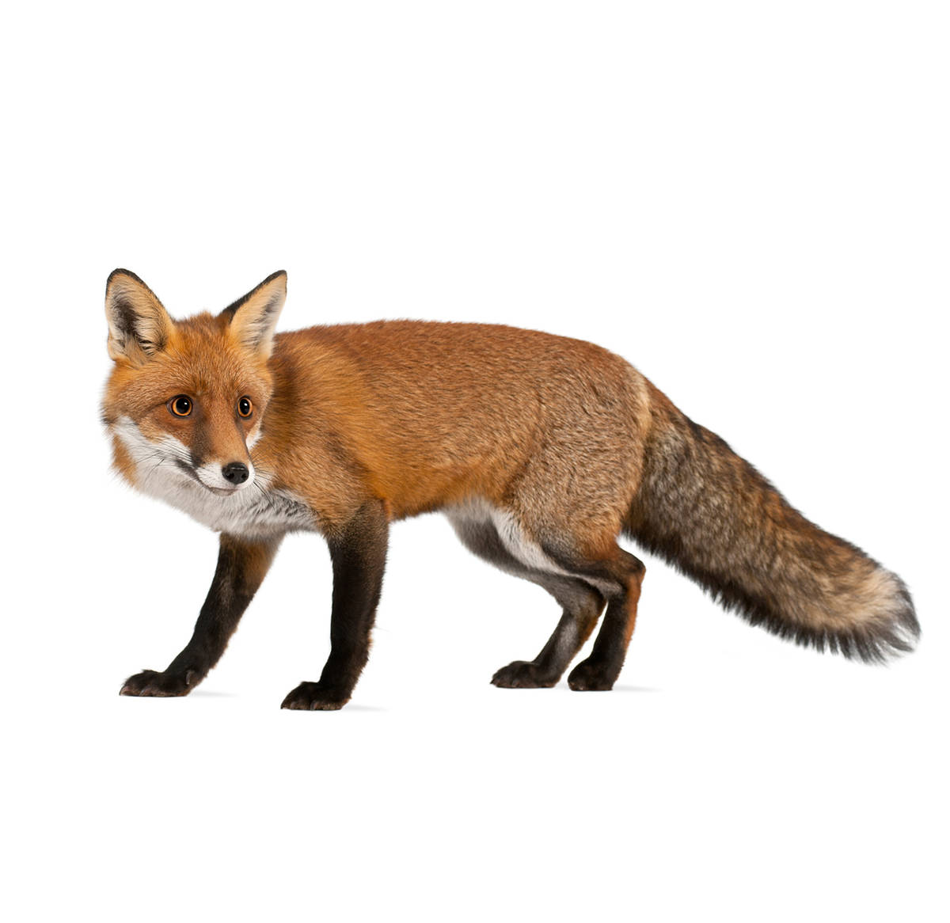
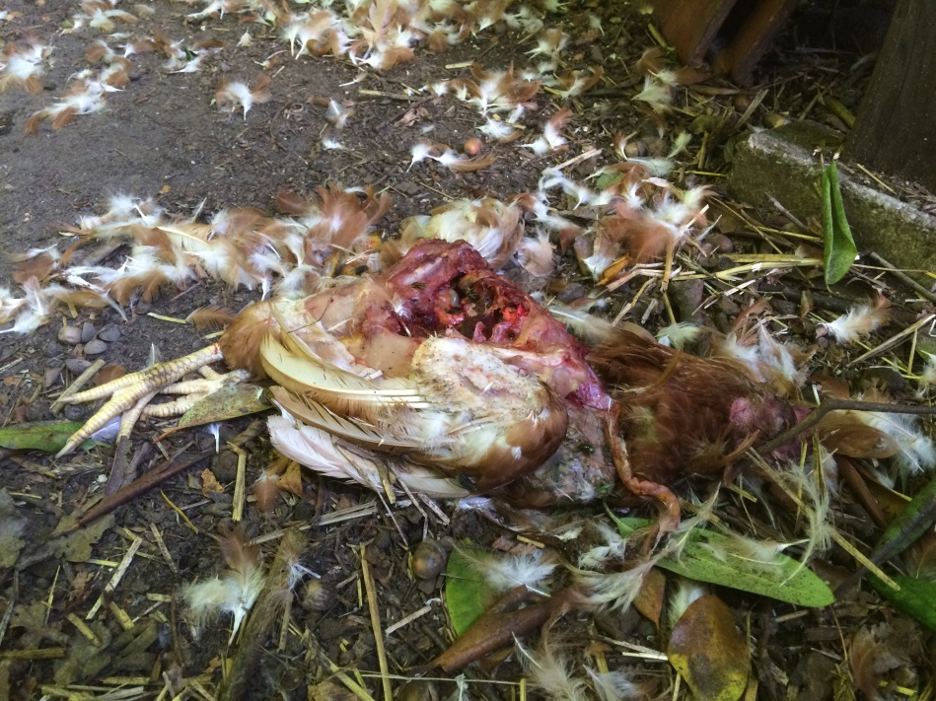
Fressen und
gefressen werden
Andreas Brinker, „Ich wollt, ich wär (k)ein Huhn“, 07.12.2017 DBU Osnabrück

Slide 19
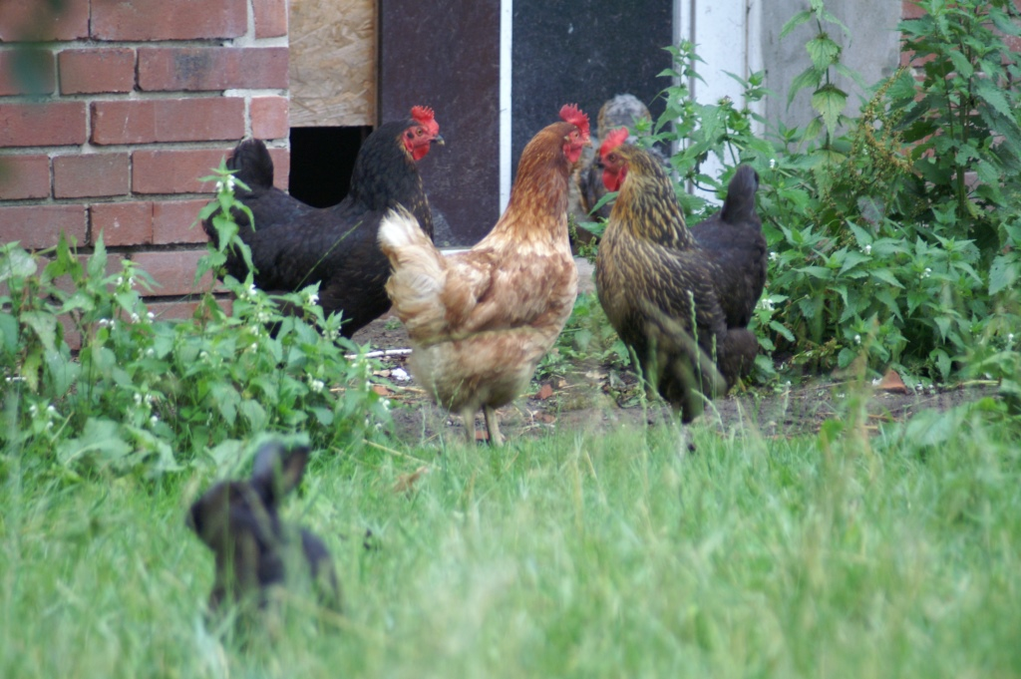
Andreas Brinker, „Ich wollt, ich wär (k)ein Huhn“, 07.12.2017 DBU Osnabrück

Slide 20
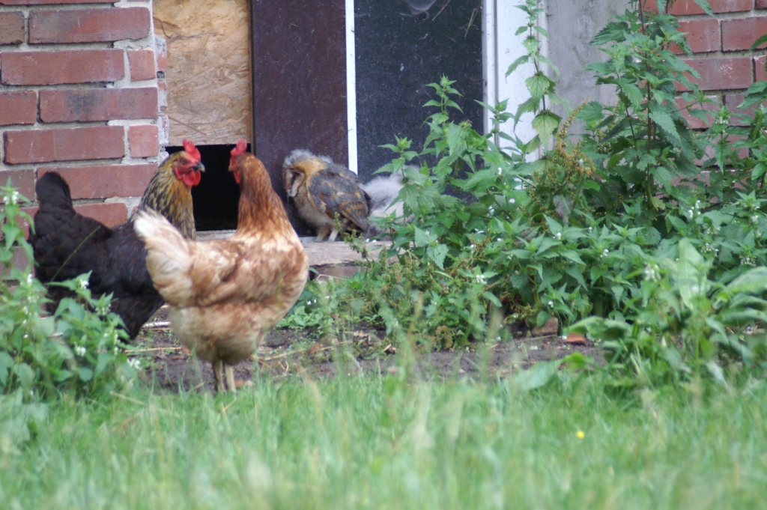
Andreas Brinker, „Ich wollt, ich wär (k)ein Huhn“, 07.12.2017 DBU Osnabrück

Slide 21
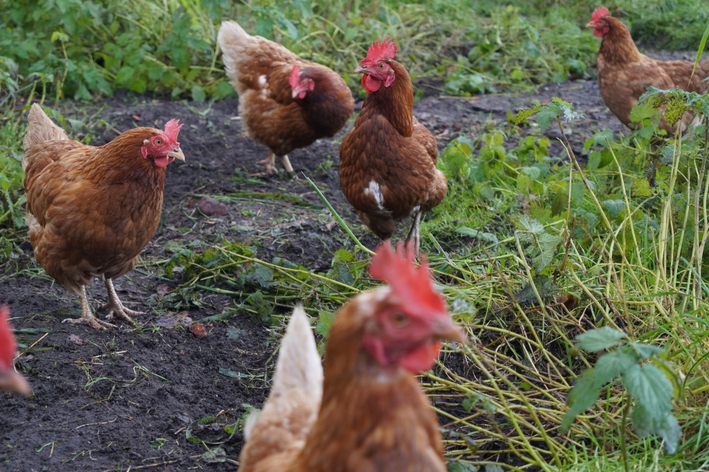
Der Familien-Verband
Andreas Brinker, „Ich wollt, ich wär (k)ein Huhn“, 07.12.2017 DBU Osnabrück

Slide 22
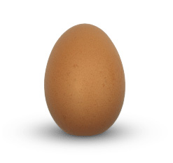
… legte jeden Tag ein Ei….
Stress? Glück?
Sorge? Erfolg?
Anerkennung?
Verlust?
Andreas Brinker, „Ich wollt, ich wär (k)ein Huhn“, 07.12.2017 DBU Osnabrück

Slide 23
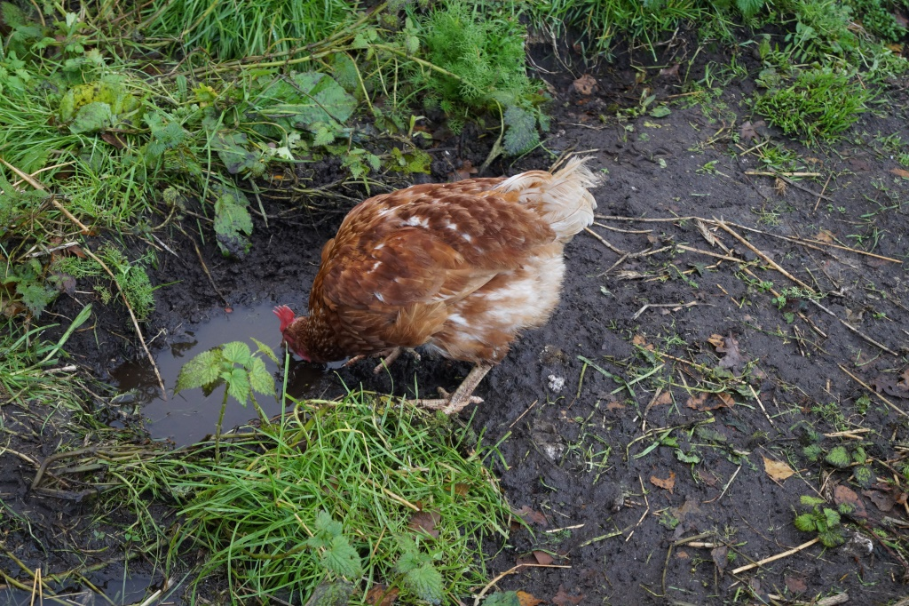
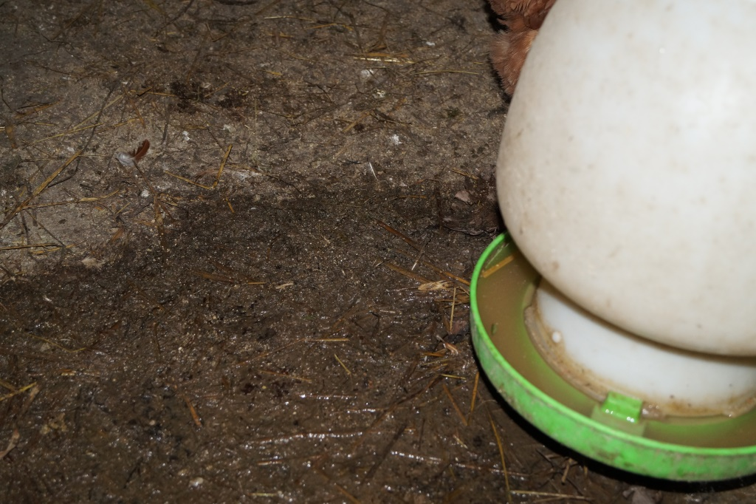
Täglich frisches Wasser
Andreas Brinker, „Ich wollt, ich wär (k)ein Huhn“, 07.12.2017 DBU Osnabrück

Slide 24
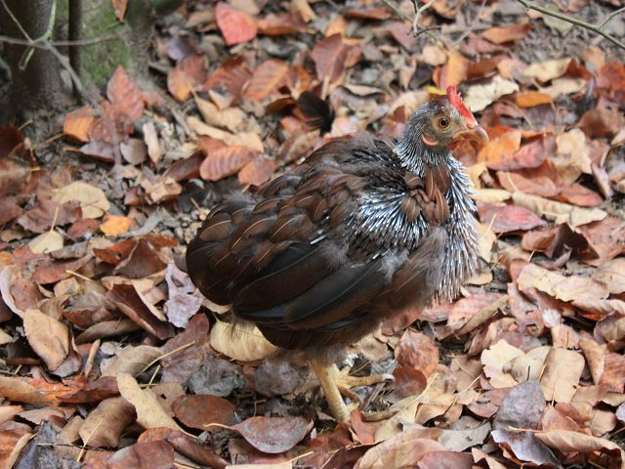
Einmal jährlich neu einkleiden…
Andreas Brinker, „Ich wollt, ich wär (k)ein Huhn“, 07.12.2017 DBU Osnabrück

Slide 25
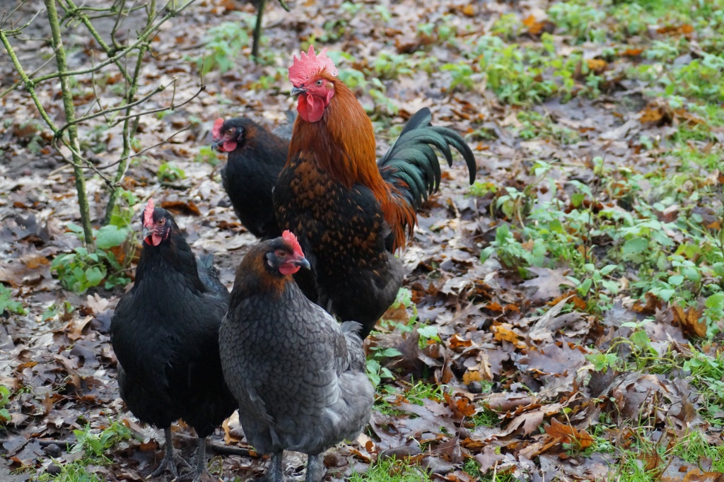
Hähne? Sex?
Andreas Brinker, „Ich wollt, ich wär (k)ein Huhn“, 07.12.2017 DBU Osnabrück

Slide 26
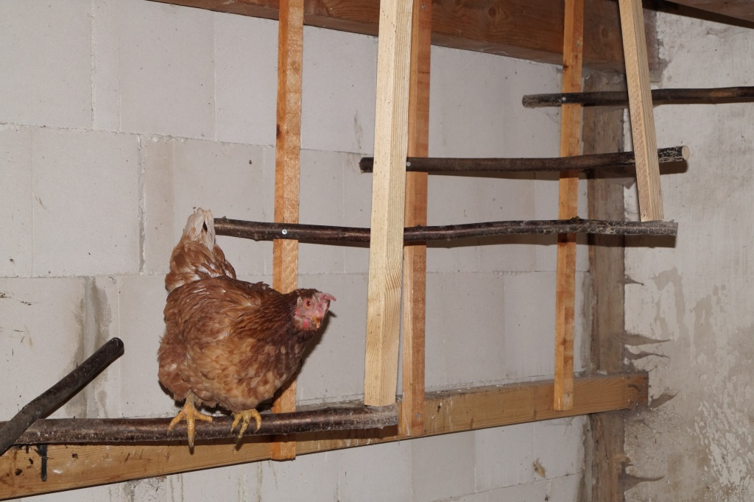
Abends aufbaumen
Andreas Brinker, „Ich wollt, ich wär (k)ein Huhn“, 07.12.2017 DBU Osnabrück

Slide 27
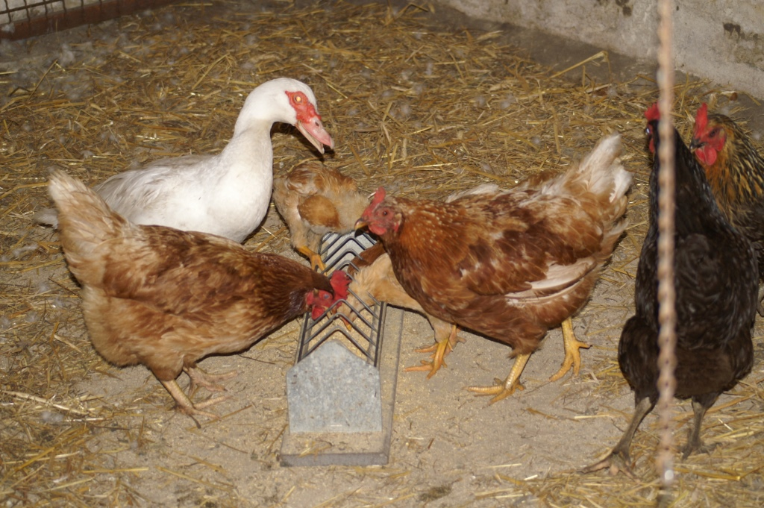
Gnadenbrot / Lebenshof ….
Andreas Brinker, „Ich wollt, ich wär (k)ein Huhn“, 07.12.2017 DBU Osnabrück

Slide 28
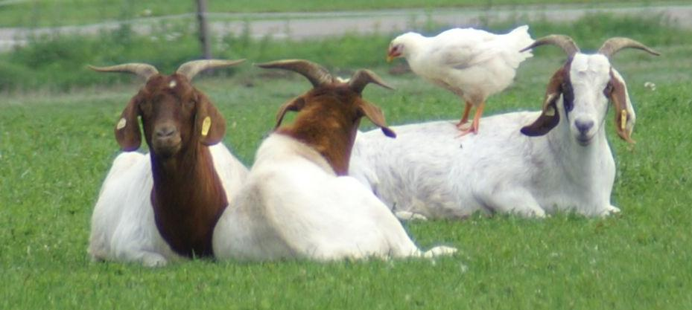
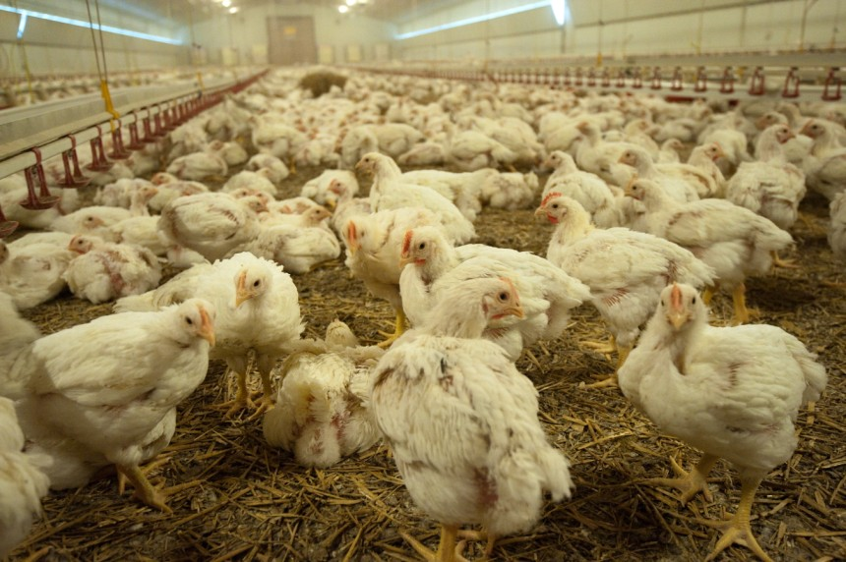
Und das Ende?
Andreas Brinker, „Ich wollt, ich wär (k)ein Huhn“, 07.12.2017 DBU Osnabrück

Slide 29
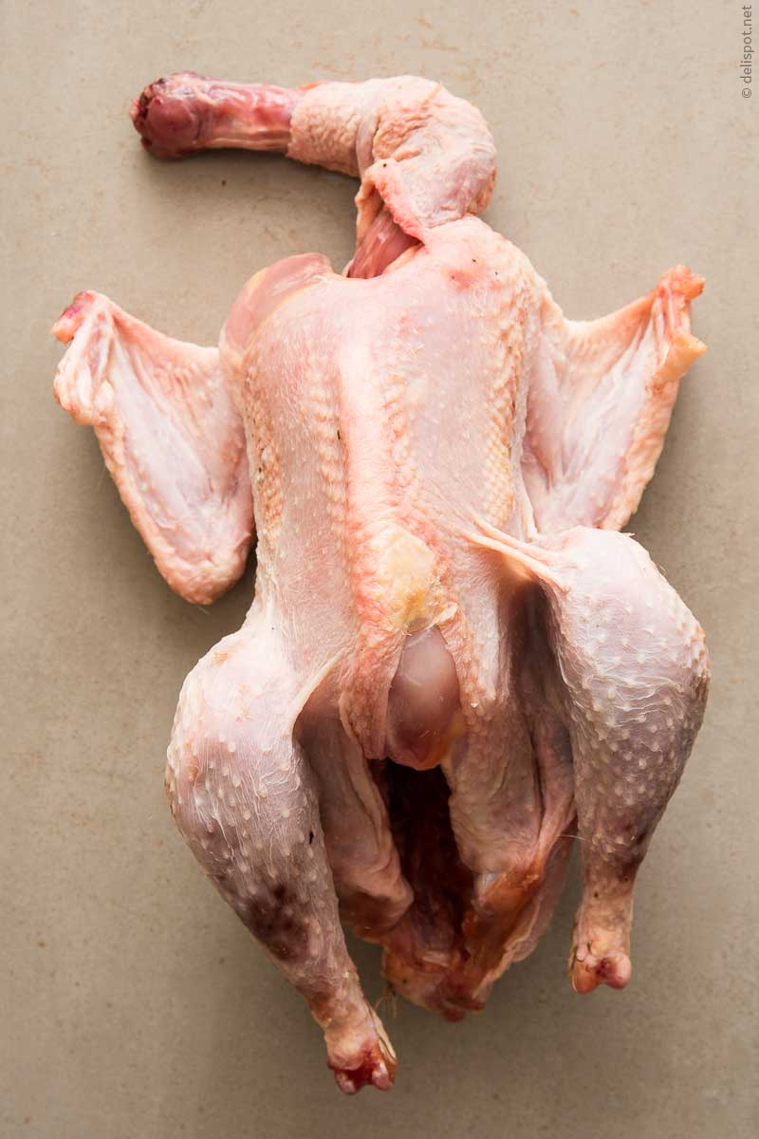
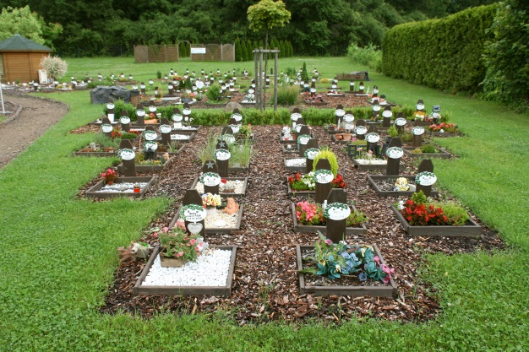
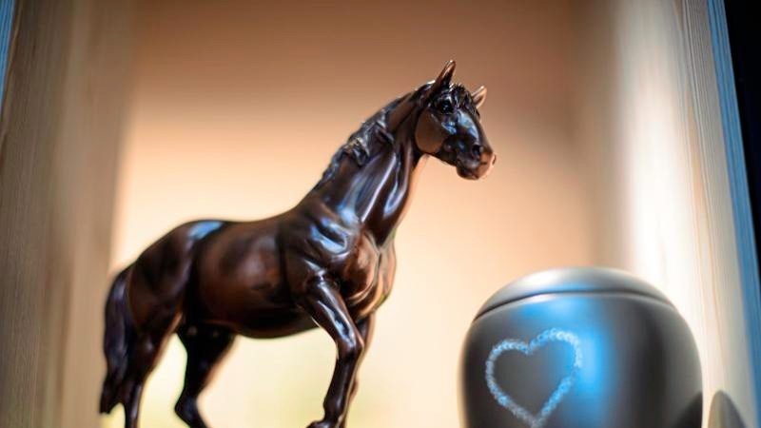
Foto: Sina Schuld
Andreas Brinker, „Ich wollt, ich wär (k)ein Huhn“, 07.12.2017 DBU Osnabrück

Slide 30
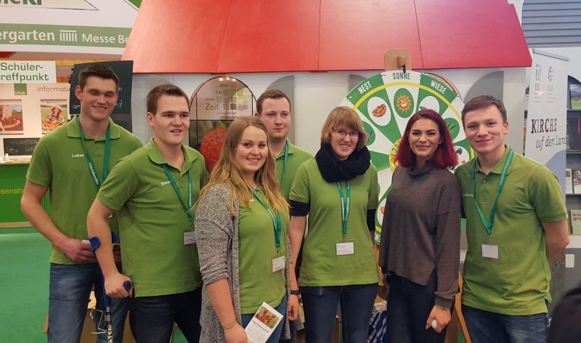
Und das Fazit?
Andreas Brinker, „Ich wollt, ich wär (k)ein Huhn“, 07.12.2017 DBU Osnabrück

Slide 31
Ich wollt, ich wär
ein Huhn!
k
Und deshalb muss
ich/jeder
Verantwortung tragen!
Andreas Brinker, „Ich wollt, ich wär (k)ein Huhn“, 07.12.2017 DBU Osnabrück

Slide 32
Tragen Sie mit?
Andreas Brinker, „Ich wollt, ich wär (k)ein Huhn“, 07.12.2017 DBU Osnabrück

